Slide 1
FRANCJA
To państwo demokratyczne w Europie Zachodniej. Graniczy z Belgią, Luksemburgiem, Niemcami, Szwajcarią, Włochami, Monako, Andorą, i Hiszpanią. Francja na południu rozciąga się od Morza Śródziemnego do Morza Północnego i kanału La Manche na północy.

Slide 2
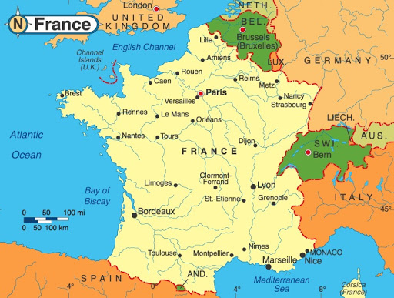

Slide 3
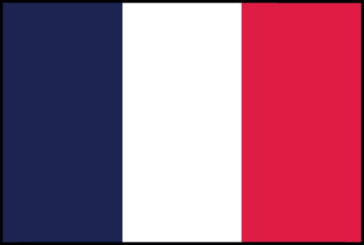
Flaga Francji
Flaga jest prostokątem podzielonym na trzy pionowe pasy: niebieski, biały, czerwony.

Slide 4
Stolica Francji
Stolicą Francji jest Paryż – największe miasto we Francji, położone nad rzeką Sekwaną.

Slide 5
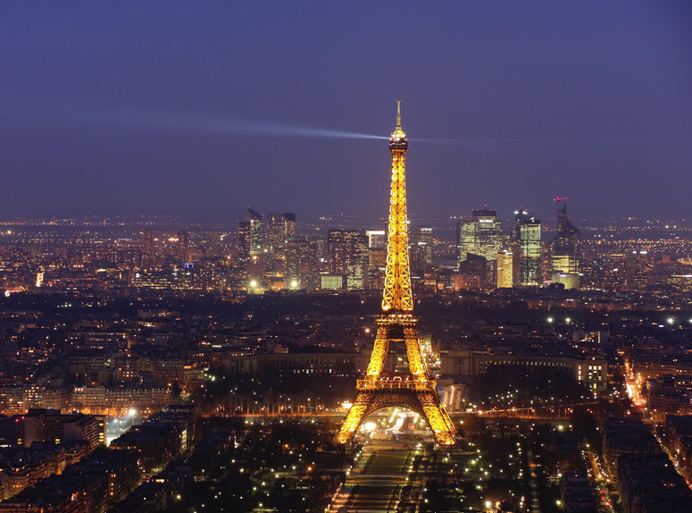

Slide 6
Francja słynie ze znanych zabytków, pięknych krajobrazów oraz z doskonałej kuchni.

Slide 7
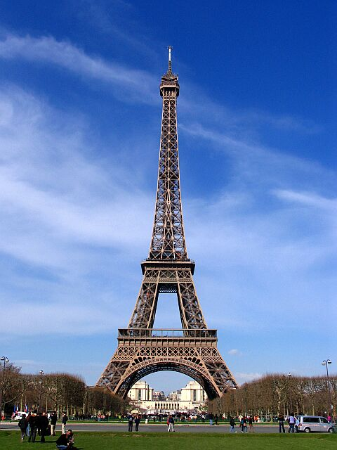
Zabytki
Największą atrakcją Paryża jest Wieża Eiffla.

Slide 8
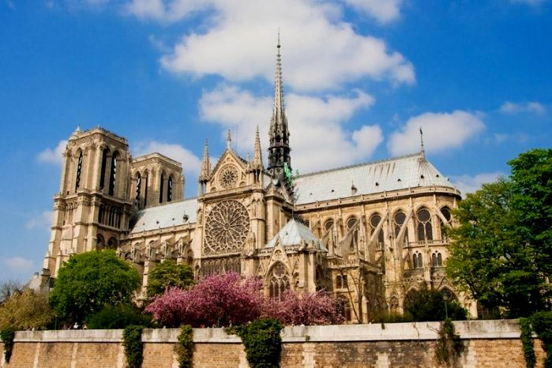
Zabytki
Katedra Notre Dame

Slide 9
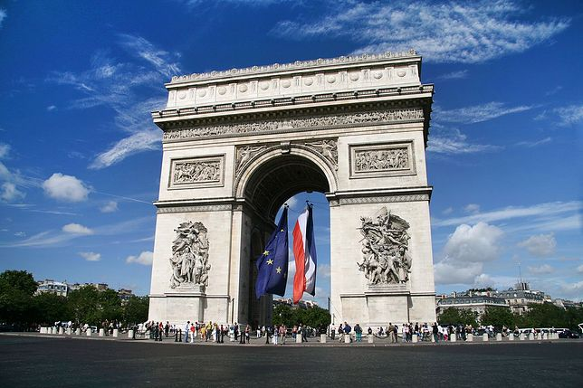
Zabytki
Łuk triumfalny – piękny pomnik, który jest podziękowaniem dla tych, którzy dzielnie walczyli za Francję w czasie rewolucji i wojen napoleońskich.

Slide 10
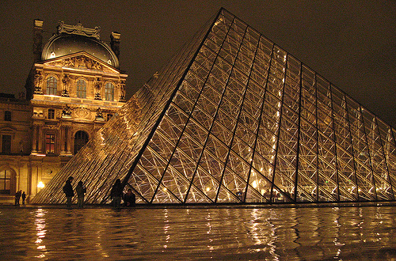
Zabytki
Luwr – najbardziej znane muzeum w Paryżu. Znajduje się tam ok. 35 tyś. dzieł sztuki.

Slide 11
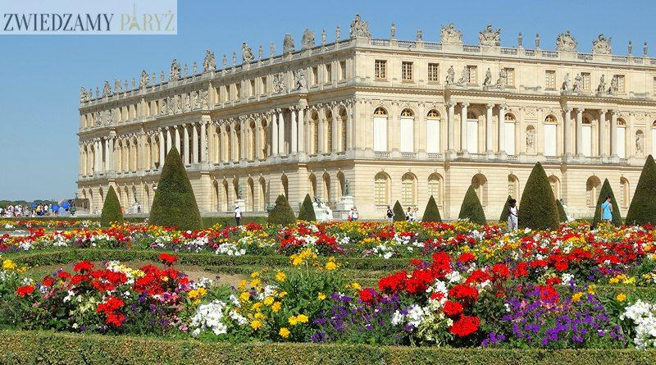
Zabytki
Pałac królewski w Wersalu.

Slide 12
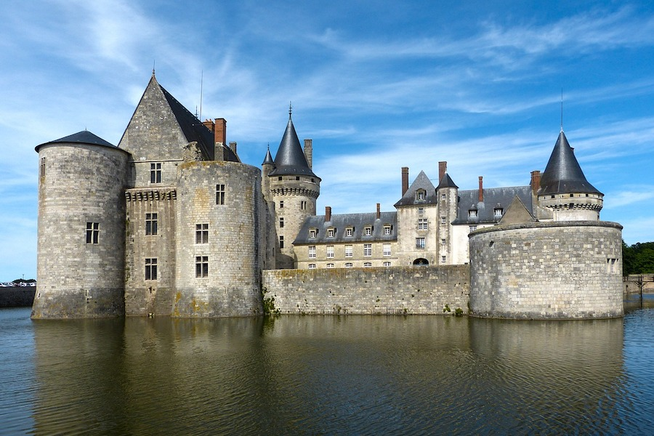
Zabytki – Zamki nad Loarą
Zamki nad Loarą.

Slide 13
Przysmaki kuchni francuskiej
Żaby
Ślimaki
Sery
Mule
Rogaliki
Ciasto francuskie

Slide 14
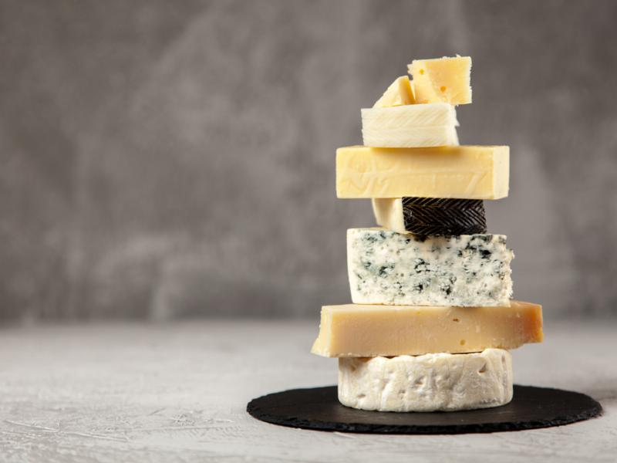
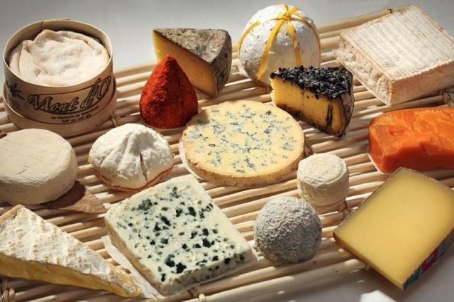
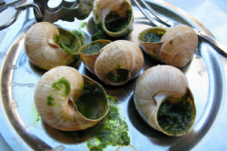

Slide 15
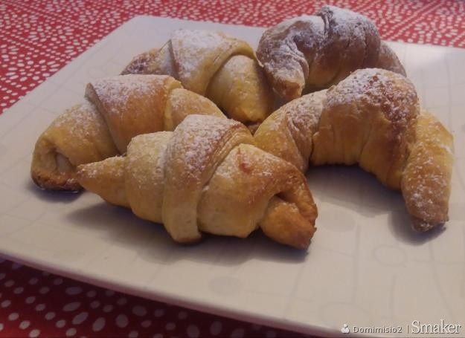

Slide 16
